Slide 1

Congresso Nacional
Consultoria de Orçamento e Fiscalização Financeira da Câmara dos Deputados
Consultoria de Orçamento, Fiscalização e Controle do Senado Federal
Elaboração de Emendas ao Projeto de Lei Orçamentária Anual - PL 09/2013 - CN
ÁREA TEMÁTICA VIII – PODERES DO ESTADO E REPRESENTAÇÃO
A Área Temática VIII – Poderes do Estado e Representação compõe-se da programação orçamentária integral dos órgãos do Poder Judiciário, do Poder Legislativo e do Ministério Público da União, e, no âmbito do Poder Executivo, da programação da Presidência da República e do Ministério das Relações Exteriores.
NAS EMENDAS PARA O PODER JUDICIÁRIO E PARA O MINISTÉRIO PÚBLICO UTILIZAMOS:
Construção de edifício (o GND é 4 e a MA é 90)
Aquisição de imóvel (o GND é 5 e a MA é 90)
Notes:
A Área Temática VIII – Poderes do Estado e Representação compõe-se da programação orçamentária integral dos órgãos do Poder Judiciário, do Poder Legislativo e do Ministério Público da União, e, no âmbito do Poder Executivo, da programação da Presidência da República e do Ministério das Relações Exteriores.
As emendas destinadas para o Poder Judiciário e para o Ministério Publico da União terão sempre modalidade de aplicação 90, ou seja, aplicação direta. Portanto, no caso de emenda para construção de edifícios sede utilize GND 4 e Modalidade de Aplicação 90. Se a emenda for para aquisição de imóvel em utilização, use GND 5 e Modalidade de Aplicação 90.

Slide 2
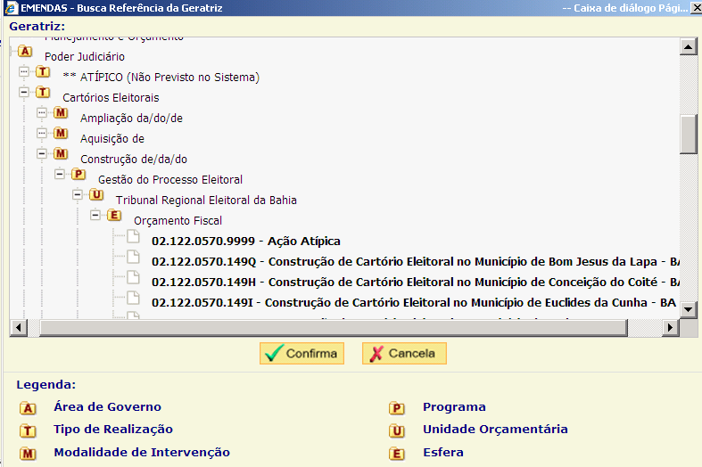
Congresso Nacional
Consultoria de Orçamento e Fiscalização Financeira da Câmara dos Deputados
Consultoria de Orçamento, Fiscalização e Controle do Senado Federal
Elaboração de Emendas ao Projeto de Lei Orçamentária Anual - PL 09/2013 - CN
PODERES DO ESTADO E REPRESENTAÇÃO
EXEMPLO DE EMENDA PARA CONSTRUÇÃO DE CARTÓRIO ELEITORAL
Notes:
Nesta tela apresentamos um exemplo de emenda para construção de cartório eleitoral. Na geratriz do sistema de emendas selecionamos:
Área de governo: Poder Judiciário
Tipo de Realização: Cartórios Eleitorais
Modalidade de Intervenção: Construção
Em seguida selecionamos a Unidade orçamentária desejada
E finalmente a ação correspondente

Slide 3
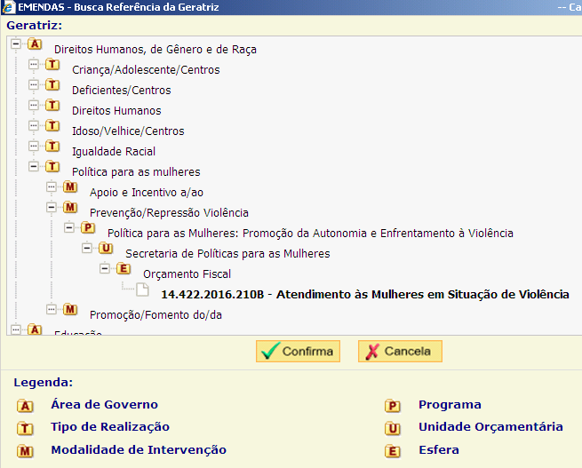
Congresso Nacional
Consultoria de Orçamento e Fiscalização Financeira da Câmara dos Deputados
Consultoria de Orçamento, Fiscalização e Controle do Senado Federal
Elaboração de Emendas ao Projeto de Lei Orçamentária Anual - PL 09/2013 - CN
PODERES DO ESTADO E REPRESENTAÇÃO
EXEMPLO DE EMENDA PARA A AÇÃO 210B - Atendimento às Mulheres em Situação de Violência
Notes:
O exemplo desta tela é de uma emenda para PARA A AÇÃO 210B - Atendimento às Mulheres em Situação de Violência
Na geratriz do sistema de emendas selecionamos:
Área de governo: Direitos Humanos, de Gênero e de Raça
Tipo de Realização: Política para as mulheres
Modalidade de Intervenção: Prevenção/Repressão Violência
E finalmente a ação correspondente

